Slide 1
Realschule BW
Werner-Kirchhofer-Realschule Bad Säckingen

Slide 4
Orientierungsstufe 5/6
Nur in Realschulen

Slide 5
Orientierungsstufe 5/6
alle Fächer auf M-Niveau
Keine „Nicht-Versetzung“ zwischen 5. / 6. Klasse
Freiwillige Wiederholung möglich

Slide 6
Ab Klasse 7 G / M-Niveau
Entscheidung Versetzungskonferenz Kl. 6 -> 7
In allen Fächern auf einem Niveau
Klassenverband bleibt in 7 und 8
Wechsel zum Halbjahr möglich (Noten)
ab Kl. 8 G / M Kurse D, M, E
Kl. 9 G-Klasse => Vorbereitung HS-Prüfung

Slide 7
Beispiel G / M-Niveau
Kreuze die beiden Sätze an, die in dieser Zeitform stehen. (G)
Kreuze an, welche der folgenden Sätze in dieser Zeitform stehen (M)
Welche W-Fragen werden meist in welchem Abschnitt des Berichts beantwortet? (G)
Welche W-Fragen werden meist in welchem Abschnitt des Berichts beantwortet? (M)

Slide 8
Bilingualer Unterricht –
Was bedeutet das?
Fachunterricht in zwei Sachfächern in Englisch
Geographie Kl. 5 - 10
Geschichte Kl. 6 - 10 (Kl. 5 Sport)
zwei Stunden pro Woche zusätzlicher bilingualer Unterricht.
Deutsch und anteilig Englisch

Slide 9
Der bilinguale Unterricht
Kein Englischunterricht
Spezielle Lehrwerke
Landkarten und bilingualer Atlas
Klassenarbeiten: Antworten auch in Deutsch möglich
Fachbegriffe: Englisch /Deutsch

Slide 10
Aufnahmekriterien
Spaß an der englischen Sprache
sehr gute Deutschkenntnisse
überwiegend gute Leistungen (RS-Empfehlung!)
Interesse an EWG und Geschichte
Abschluss:
Testat nach Klasse 8 (Schule) und Zertifikat nach Klasse 10 (KM)
Anmeldung:
Persönliches Gespräch an den Anmeldeterminen

Slide 11
Sprachzertifikate
DELF (Französisch)
Spanisch
Cambridge Certificate (Englisch, in Vorbereitung)

Slide 12
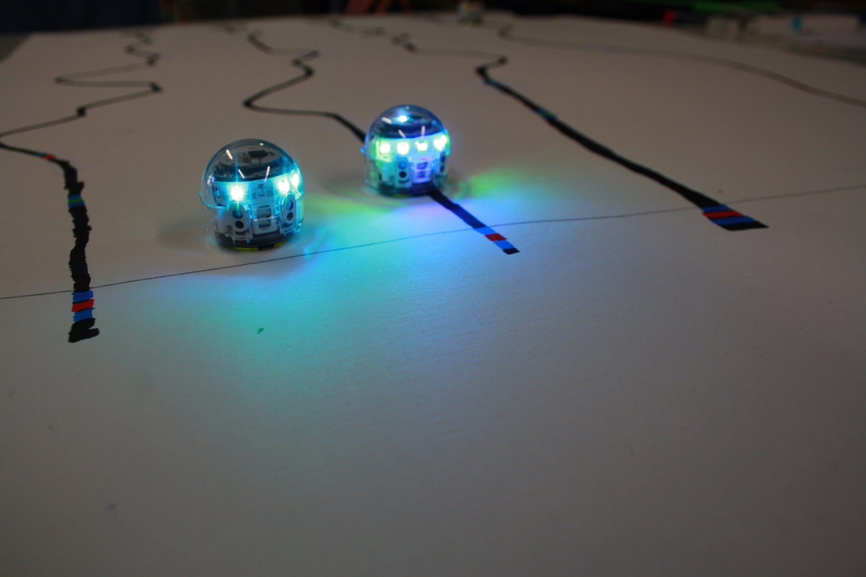
WF Informatik „Ozobot“

Slide 13
Wahlfach Informatik
Informatik ab Klasse 8
Aufbauend auf Aufbaukurs Klasse 7
Abwahl nach Klasse 8 möglich
Ab Klasse 9 Versetzungsrelevant
Kein Kernfach

Slide 14
Fakten
ca. 590 Schülerinnen und Schüler,
24 Klassen
43 Kolleginnen und Kollegen
keine Ganztagsschule – aber Nachmittagsunterricht
Hausaufgabenbetreuung Kl. 5 – 10 Zusammenarbeit mit Caritas Mo – Do 13:45 – 15:15 Uhr Mo – Do 15:15 – 17:00 Uhr

Slide 15
Pädagogisches Konzept
Teamregeln /Konfliktkultur
Methodenkompetenz
Schüler- / Elternfeedback
Coaching Klasse 7
Streitschlichter/Schülerstreitschlichter
Schulsozialarbeit
Zusammenarbeit mit außerschulischen Partnern

Slide 16
Außerunterrichtliche Veranstaltungen
Sprachreise England (fakultativ) Kl. 9
Besuch Landtag (Kl. 9)
Besuch Europaparlament (Kl. 10)
Mulhouse (Frz. 6), Colmar (Frz. 7/8) Straßburg (Frz. 9), Paris (Frz. 10)
Klassenfahrten, Ausflüge,…

Slide 17
Coaching Klasse 7

Slide 18
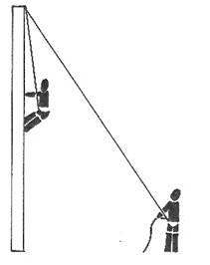
Zeit für individuelle Gespräche
Unterstützung bei
Zielfindung und Verfolgen der Ziele,
Problemen – nicht nur schulisch
Schüler setzen Schwerpunkte

Slide 19
Zeit für Stärkung der Klassen
Kombiniert mit Erlebnispädagogik => ca. 6 Wochenblock im Schuljahr
Coaching-Gespräche und Klassenlehrerstunde im ganzen Schuljahr

Slide 20
Außerunterrichtliche Veranstaltungen
Sprachreise England (fakultativ) Kl. 9
Besuch Landtag (Kl. 9)
Besuch Europaparlament (Kl. 10)
Mulhouse (Frz. 6), Colmar (Frz. 7/8) Straßburg (Frz. 9), Paris (Frz. 10)
Klassenfahrten, Ausflüge,…

Slide 21
WERNER-KIRCHHOFER-REALSCHULE mit bilingualem Zug
Tag der offenen Tür
und
Info 4 im Haus
Dienstag, 06.02.2024
16:00-18:30

Slide 22
Anmeldetermine
05.03. bis 07.03.24
08:00 – 12:00 Uhr
14:00 – 18:00 Uhr
Freitag, 08.03.24
08:00 – 14:00 Uhr

Slide 23
Anmeldung
Anmeldeformulare auf Webseite
Anmeldung persönlich – keine Terminvereinbarung notwendig
Formulare Grundschulempfehlung => Original abgeben
Passfoto für Schülerausweis und
IHR Kind☺

